Slide 1

JavaSE Day08
面向对象
（基础）
主讲人：XXX

Slide 2
01
方法的可变参数
02
递归方法
目录
03
构造方法
CONTNETS
04
this、static关键字
05
package、import关键字
06
练习

Slide 3



核心重点

Slide 4
第06课
面向对象
（基础）

Slide 5

LET‘S MAKE YOUR STUDY EASY
核心重点
1、掌握方法的可变参数定义及使用
2、掌握递归算法以及其他优缺点
3、掌握构造方法的定义及使用
4、掌握this、static、package、import关键字
5、熟练实现一些常用算法

Slide 6

课程讲解

Slide 7
第01课
方法的可变参数

Slide 8
01
方法的可变参数引入
目录
02
方法的可变参数介绍
CONTNETS
03
方法的可变参数使用

Slide 9



LET‘S MAKE YOUR STUDY EASY
课程讲解 -- 方法的可变参数引入
需求：要实现2个整数之和，还要实现三个、甚至是四个、五个、。。。整数之和，怎么解决呢？
针对这种需求，即使用上方法重载也是不太好实现这个需求的，我们不知道到底有几个参数，也不知道到底要定义几个这样的方法。为此，Java设计出了方法的可变参数来实现这种需求。

Slide 10
LET‘S MAKE YOUR STUDY EASY
课程讲解 -- 方法的可变参数介绍
语法：
方法名([固定参数列表],可变参数类型… 可变参数形参名)
示例：
getSum(int... v);
getOrder(String a,int... ids);

Slide 11
LET‘S MAKE YOUR STUDY EASY
课程讲解 -- 方法的可变参数介绍
可变参数语法说明：
当需求设计方法时，方法的部分参数类型一致且个数不定，就可以使用Java的可变参数定义方法；
定义可变参数方法时，允许假如其他类型的固定参数列表，且可变参数必须放在最后；
在方法中定义可变参数后，我们可以像操作数组一样操作该参数。

Slide 12
第02课
递归方法

Slide 13
01
递归介绍
02
递归使用
目录
CONTNETS
03
递归方法说明

Slide 14

LET‘S MAKE YOUR STUDY EASY
课程讲解 -- 递归介绍
需求：假设你在一个电影院，你想知道自己坐在哪一排，可以怎么解决？
1、自己一排一排的数，自己计算；
2、问前面的是第几排，自己加一即可，前面的可能也不知道，需要重复问前面的。

Slide 15

LET‘S MAKE YOUR STUDY EASY
课程讲解 -- 递归使用
递归思想：通过重复将问题分解为同类的子问题而解决问题的方法。
将复杂重复的问题进行抽取、简单化；
对重复的内容定义一个方法；
根据条件控制，重复调用该方法；
重复方法，要有出口，避免死递归。

Slide 16
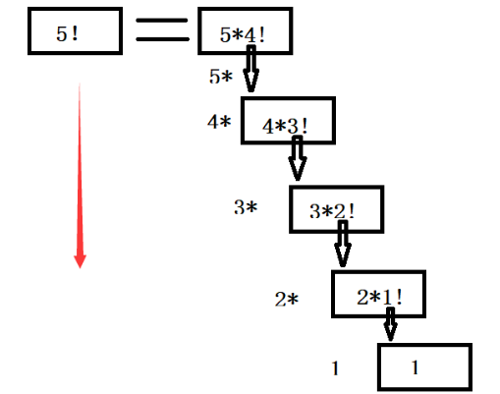
LET‘S MAKE YOUR STUDY EASY
课程讲解 -- 递归使用
阶乘示意图：

Slide 17
LET‘S MAKE YOUR STUDY EASY
课程讲解 -- 递归方法说明
递归方法使用注意事项：
递归方法可以使用重复方法、少量代码，即可实现复杂功能的实现；
递归方法一定要有出口，否则无限递归调用，直到出现StackOverflowError（栈内存溢出）错误；
递归方法的递归次数也不能过多，否则同样出现StackOverflowError（栈内存溢出）错误；
递归方法都可以使用非递归方法解决，比如循环。

Slide 18
第03课
构造方法

Slide 19
01
构造方法介绍
目录
02
构造方法练习
CONTNETS

Slide 20
LET‘S MAKE YOUR STUDY EASY
课程讲解 -- 构造方法介绍
定义：就是类构造对象时调用的方法，主要用来实例化对象。构造方法分为无参构造方法、有参构造方法。

Slide 21
LET‘S MAKE YOUR STUDY EASY
课程讲解 -- 构造方法介绍
说明：
构造方法是类的一个特殊成员方法；
构造方法作用：构造类的实例；对构造的类实例（对象）初始化；
构造方法名必须与类名完全相同，没有返回类型，甚至连void也没有；
类中必定有构造方法，若不写，系统自动提供一个无参构造方法；而一旦提供了有参构造方法，就不再提供默认的无参构造方法；
构造方法存在重载，比如无参构造方法和有参构造方法；
构造方法就是来创建对象的，使用new关键字，然后根据提供的构造方法进行选择构造即可。

Slide 22

课程练习

Slide 23

LET‘S MAKE YOUR STUDY EASY
课程练习
练习：完成构造方法的定义和使用。

Slide 24
第04课
this、static关键字

Slide 25
01
this关键字
目录
02
static关键字
CONTNETS
03
代码块介绍

Slide 26
LET‘S MAKE YOUR STUDY EASY
课程讲解 -- this关键字
this关键字：this是Java提供的关键字，表示当前实例化的对象本身。
使用：
this.属性名：来访问类中的成员变量，用来区分成员变量和局部变量（重名问题，如前面章节的有参构造方法属性赋值）；
this.方法名(参数值...)：用来访问本类的成员方法，通常直接省略；
this(参数值...)：访问本类的构造方法。

Slide 27
LET‘S MAKE YOUR STUDY EASY
课程讲解 -- this关键字
this关键字注意事项：
1、this.属性名在同一个类的方法中，用来区分成员变量和局部变量用的比较常见，且不可以省略；
2、this.方法名(参数值...)这种用法的this可以省略，实际上通常都会省略；
3、this(参数值...)调用构造方法时，必须在构造方法内的第一条执行；多个构造方法内不要相互使用来调用。

Slide 28
LET‘S MAKE YOUR STUDY EASY
课程讲解 -- static关键字
static关键字：static关键字是Java提供的，方便在没有创建对象的情况下进行调用(方法/变量)。static可以用来修饰类的成员方法、类的成员变量，另外也可以编写static代码块来优化程序性能。
使用：
修饰成员变量；
修饰方法；
定义静态代码块。

Slide 29
LET‘S MAKE YOUR STUDY EASY
课程讲解 -- static关键字
static修饰成员变量：static变量也称为静态变量。
静态变量被所有对象共享，在内存中只有一个副本，在类初次加载时才会初始化；
静态变量是对象所拥有的，在创建对象的时候被初始化，存在多个副本，各个对象拥有的副本互不影响；
static方法通常作用一个工具类中统一对外提供的方法使用，比如之前学习的Arrays数组工具类中的方法都是static的。
语法：
static 数据类型 变量名;

Slide 30
LET‘S MAKE YOUR STUDY EASY
课程讲解 -- static关键字
static修饰方法：static方法也成为静态方法，主要用作一些工具类方法。
由于静态方法不依赖于任何对象就可以直接访问，因此对于静态方法来说，是没有this的；
静态方法中不能访问类的非静态成员，因为非静态成员变量和非静态方法都必须依赖于具体的对象才能被调用；
static方法通常作用一个工具类中统一对外提供的方法使用，比如之前学习的Arrays数组工具类中的方法都是static的。
语法：
static 返回值类型 方法名(参数列表){}

Slide 31
LET‘S MAKE YOUR STUDY EASY
课程讲解 -- static关键字
static代码块：静态初始化块，用于类的初始化操作。
static代码块随着类的加载而加载，并且只初始化执行一次；
静态初始化块中不能直接访问非staic成员；
静态初始化块可以置于类中的任何地方，类中可以有多个静态初始化块，多个静态代码块会按照书写顺序加载。
语法：
static { 初始化语句 }

Slide 32
LET‘S MAKE YOUR STUDY EASY
课程讲解 -- 单例模式
说明：单例模式（Singleton Pattern）是 Java 中最简单的设计模式之一。这种类型的设计模式属于创建型模式，它提供了一种创建对象的最佳方式。
注意：
单例类只能有一个实例。
单例类必须自己创建自己的唯一实例。
单例类必须给所有其他对象提供这一实例。

Slide 33
LET‘S MAKE YOUR STUDY EASY
课程讲解 -- 代码块介绍
局部代码块：局部位置，用于限定变量的生命周期，提高内存利用率。
静态代码块：类中方法外，采用static修饰，用于对类进行初始化操作，只执行一次。
构造代码块：类中方法外(成员位置)，用"{}"括起来的java程序代码，每次在调用构造方法前，都会执行构造代码块，用于对对象进行初始化操作次。
构造方法：用于对类进行初始化，创建对象，每次创建对象都会执行一次。

Slide 34
第05课
package、import关键字

Slide 35
01
package关键字
目录
02
import关键字
CONTNETS

Slide 36
LET‘S MAKE YOUR STUDY EASY
课程讲解 -- package关键字
package作用：package包其实就是目录，通常情况下，我们会对文件进行分文别类来管理，在Java 中称为分包管理，包名称通常采用小写。
语法：
// package 包名;
package com.hopu.test;

Slide 37
LET‘S MAKE YOUR STUDY EASY
课程讲解 -- package关键字
说明：
为了解决同类的命名冲突问题，在类名前加命名空间(包机制)，进行分包管理；
在Java中使用package语句定义包，多级包名之间用逗号“.”分隔(单包，复包)；
package语句只能出现在Java源文件的第一行;
package定义的格式，通常采用公司域名倒叙方式，例如com.myhopu.oa。

Slide 38
LET‘S MAKE YOUR STUDY EASY
课程讲解 -- import关键字
import作用：import的作用就是导入不同包下的类（包名+类名）。也就是说，我们在某个类方法中，使用到了其他特殊包下的类，那么就需要先引入包包下的类，然后才可以使用，否则会编译错误。
语法：
// import 包名.类名;
import com.hopu.domain.Stuent;

Slide 39
LET‘S MAKE YOUR STUDY EASY
课程讲解 -- import关键字
说明：
一个类中使用其他包下的类时（特殊包java.lang除外），就需要使用import关键字引入对应的类（包名+类名形式）；
同包下的类使用时无需使用import引入，直接使用即可；
在使用java.lang包下的所有类时，无需使用import引入。java.lang包是Java的基础核心包，Java在编译期间会自动引入该包;
import导包语句必须放在package语句与class类之间;
某类下重复导入同一个包下的多个类，可以使用通配符“*”引入该包下的所有类。
import java.util.*;

Slide 40
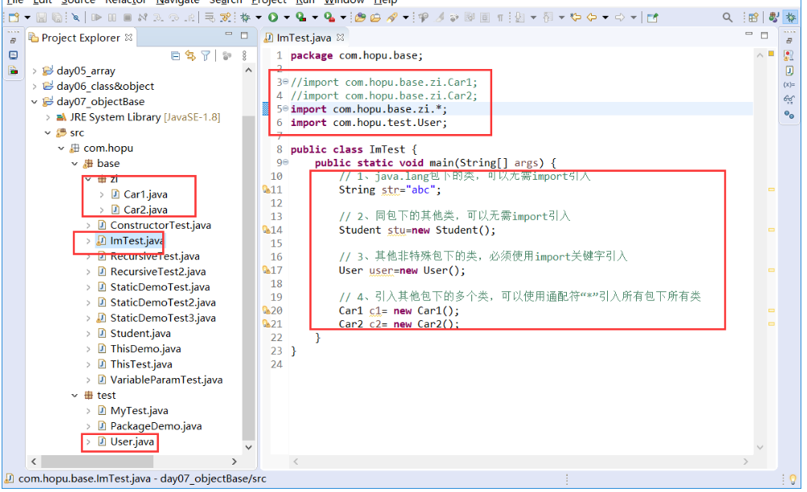
LET‘S MAKE YOUR STUDY EASY
课程讲解 -- import关键字
图例：

Slide 41
第06课
练习

Slide 42
01
比赛打分
目录
02
递归实现二分查找
CONTNETS
03
兔子数列

Slide 43
课程练习

Slide 44
LET‘S MAKE YOUR STUDY EASY
课程练习
练习：完成比赛的评委打分。

Slide 45
LET‘S MAKE YOUR STUDY EASY
课程练习
练习：完成使用递归方法实现二分查找。

Slide 46
LET‘S MAKE YOUR STUDY EASY
课程练习
练习：完成使用递归方法实现兔子数列。

Slide 47

课程总结

Slide 48

LET‘S MAKE YOUR STUDY EASY
课程总结
1、掌握方法的可变参数定义及使用
2、掌握递归算法以及其他优缺点
3、掌握构造方法的定义及使用
4、掌握this、static、package、import关键字
5、熟练实现一些常用算法

Slide 49
谢谢观看
THANKS

